Slide 1
Simulation numérique du soudage par résistance du gainage combustible en acier ODS de réacteurs nucléaires de 4ème génération (RNR-NA)
Mohamed Mabrouki, Diogo Gonçalves, Serge Pascal, Denis Bertheau, Gibert Henaff , Angéline Poulon-Quintin
Contact : mohamed.mabrouki@cea.fr
Club Cast3M 2022
Paris, 25 Novembre

Slide 2
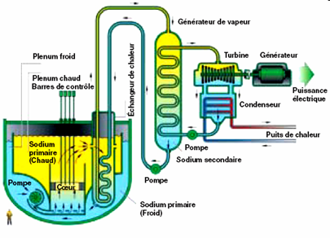
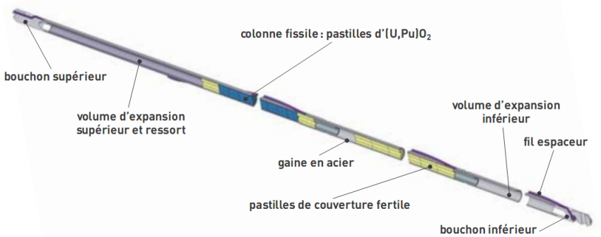
Contexte : réacteurs nucléaires du futur
Sollicitations en service de la gaine de combustible (Ukai et al., 2005; Sornin et al., 2021) :
Réacteur Nucléaire à Neutron Rapides refroidi au sodium (RNR-Na)
Pression interne : en constante augmentation atteignant $100 MPa$en fin de vie (6 – 8 ans )
Température : 400 – 700 °C
Dose d’irradiation : 120 – 200 dpa*
Ukai, et al. (2005) Journal of Nuclear Science and Technology, 42(1), pp. 109–122.
Sornin, et al. (2021) Metallurgical and Materials Transactions, A volume 52, pages 3541–3552
dpa* : déplacement par atome

Slide 3
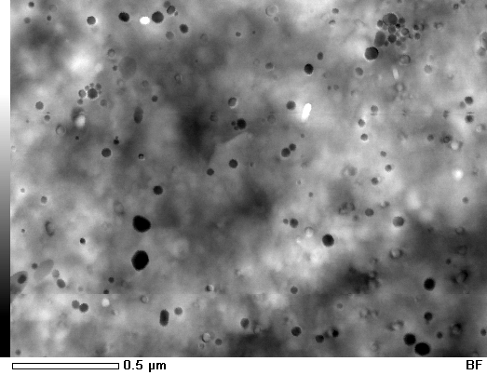
Contexte : soudage des aciers ODS
Procédé de soudage à l’état solide des aciers ODS
$$t_{s}$$
Dispersion homogène de nano-oxydes
Résistant aux conditions sévères de service (MPa; °C; dpa)
$$I_{s}$$
$$F_{s}$$
(fixée à 4700 N)
Principe du soudage par résistance (SPR) des assemblages bouchon-gaine
(Vue en coupe des pièces)
Image MET de la dispersion de nano-oxydes pour une nuance 20Cr-ODS (Corpace 2011)
Le procédé de soudage par résistance (SPR) à l’état solide a été retenu par le CEA pour le soudage du gainage de combustible en acier ODS
La maitrise du procédé limite l’impact du soudage sur la dispersion de nano-oxydes (agglomération/coalescence négligeable) (Corpace, 2011; Le Gloannec, 2016; Gan et al., 2018)
Corpace, (2011), thèse de doctorat.
Le Gloannec, (2016), thèse de doctorat.
Gan, J. et al. (2018),JOM, 70(2), pp. 192–197.
Notes:
Rapidement les objectifs des anciennes études

Slide 4
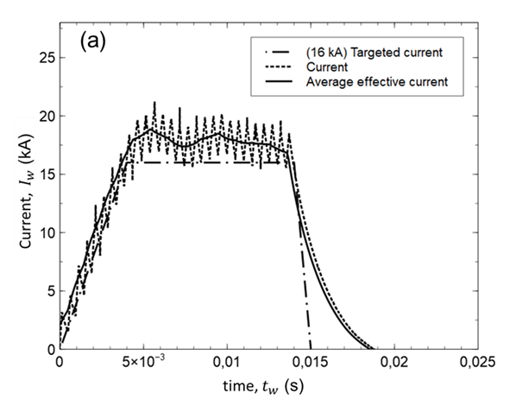
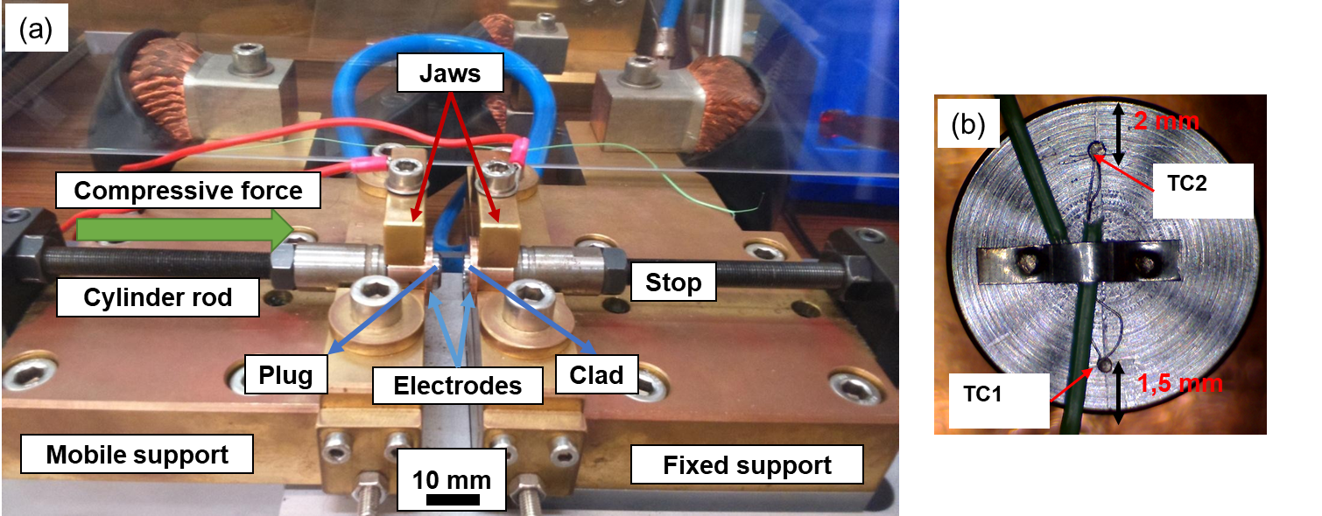
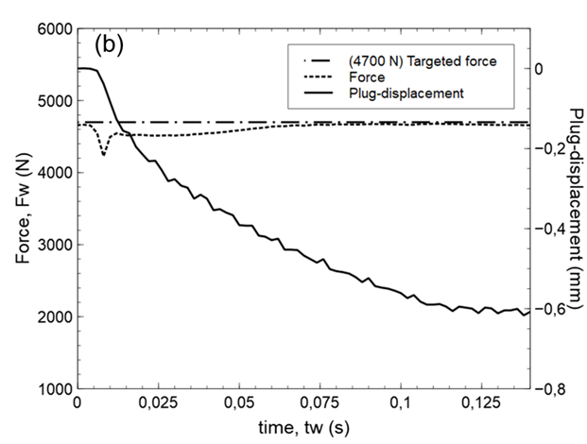
Dispositif expérimental
(c)
(a) Plug and clad installed within copper alloy electrodes in the PWR device. (b) Top view of a plug instrumented with K-type thermocouples.
(d)
(e)
Plug
Clad
Weld
5 mm
Plug-clad assembly
Example of experimental measurements obtained during the PRW process. (c) Applied current, $I_{w}$, compared with the targeted electric current, 16 kA. (d) Plug-displacement, $U_{Plug}$, and welding force, $F_{w}$, compared to the targeted force, 4700 N.
Notes:
Rapidement les objectifs des anciennes études

Slide 5
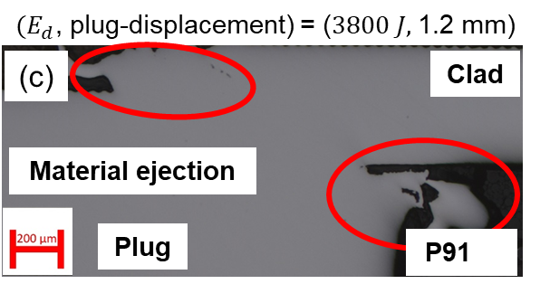
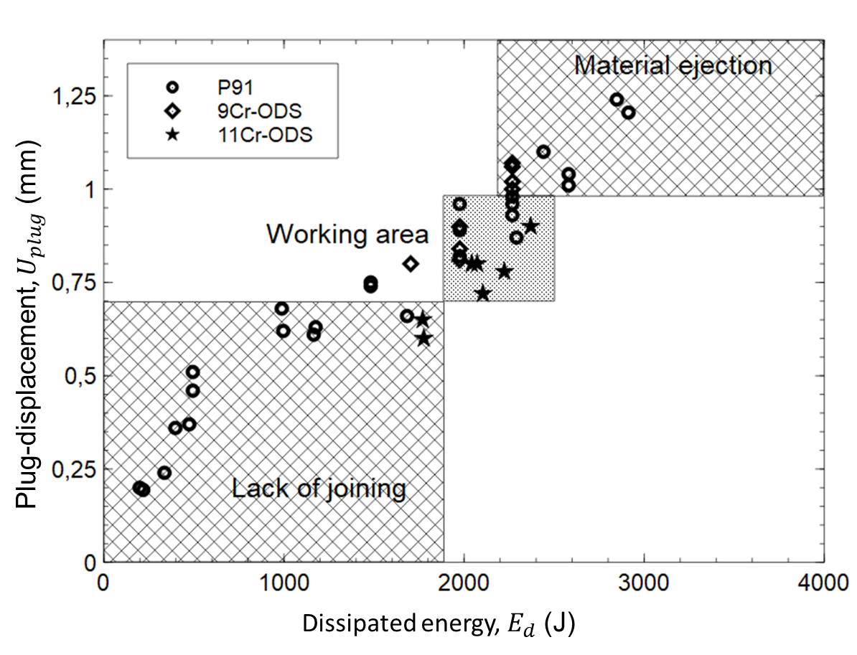
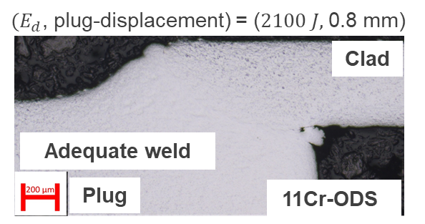
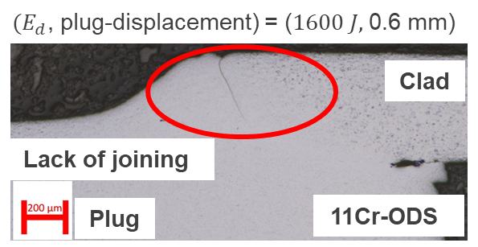
Soudabilité opératoire et métallurgique des aciers ODS étudiés
Optimisation des paramètres opératoires pour la nouvelle configuration de soudage
Energie électrique dissipée $E_{d}= \int_{0}^{t_{s}}{{ddp}_{mors}{×I}_{s}\left(t\right)dt}$
Experimental measurements of plug-displacement, $U_{Plug}$, obtained for 62 experimental welds as a function of the dissipated energy,${ E}_{d}$, for constant welding force, $F_{w} = 4700 N$.

Slide 6
Simulation numérique du SPR
Maillage et conditions aux limites
Modèle 2D axisymétrique
Electrodes
Gaine
Bouchon
Axe de symétrie
Maillage total SPR : 15248/ 15305 nœuds/ éléments (Quadrangles à 4 nœuds)
$$5 mm$$
Ur
Uz

Slide 7
Simulation numérique du SPR
Maillage et conditions aux limites
Modèle électrothermique (ET)
Electrodes
$$J=\frac{Is}{S}$$
Electrodes
Résistance de Contact Electro Thermique (RCET)
V$=0$
RCET
RCET
$$J=\frac{1}{Rce}(V1−V2)$$
Gaine
$$q=\frac{1}{Rct}(T1−T2)$$
Bouchon
Axe de symétrie
Maillage total SPR : 15248/ 15305 nœuds/ éléments (Quadrangles à 4 nœuds)
$$5 mm$$
Ur
Uz

Slide 8
Simulation numérique du SPR
Maillage et conditions aux limites
Modèle électro-thermomécanique (ETM)
Electrodes
Electrodes
Uz=0
Encastrement
Gaine
Fs
Bouchon
Ur=0
Axe de symétrie
Maillage total SPR : 15248/ 15305 nœuds/ éléments (Quadrangles à 4 nœuds)
$$5 mm$$
Ur
Uz

Slide 9
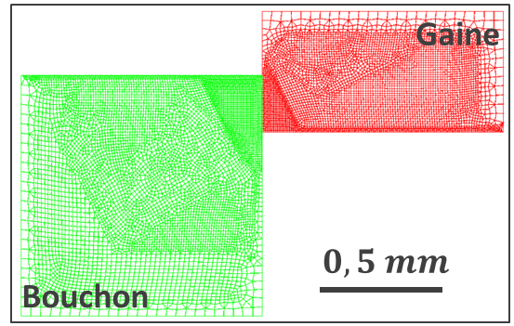
Simulation numérique du SPR
Maillage et conditions aux limites
Remaillage
$$J=\frac{Is}{S}$$
Electrodes
Résistance de Contact Electro Thermique (RCET)
V$=0$
RCET
RCET
$$J=\frac{1}{Rce}(V1−V2)$$
Uz=0
Encastrement
Gaine
$$q=\frac{1}{Rct}(T1−T2)$$
Fs
Bouchon
Ur=0
Axe de symétrie
Maillage total SPR : 15248/ 15305 nœuds/ éléments (Quadrangles à 4 nœuds)
$$5 mm$$
Ur
Uz
Zones raffinées et remaillées au cours du calcul

Slide 10
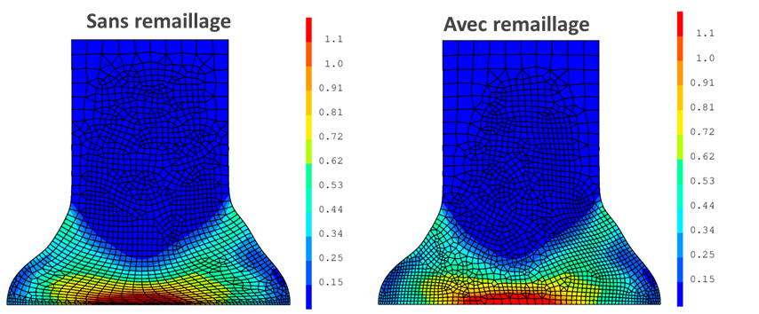
Simulation numérique du SPR: remaillage
Principales étapes de remaillage
Extraire la forme extérieure du maillage déformé.
Remaillage de la zone déformée à partir de contour déformé.
Définition du modèle et des caractéristiques de la zone remaillée.
Projection sur le nouveau maillage les champs calculés (déplacement, contrainte, déformation, température...) sur l'ancien maillage.
Assemblages des parties remaillées et non.
Sauvegardes du nouveau modèle et poursuite de calcul.
(temps de calcul avec remaillage est 3 fois plus supérieur que dans le cas sans remaillage)
$$ρ$$
$$ρ$$
500 $μm$
Déformation plastique cumulée lors du forgeage d’un tube, avec et sans remaillage

Slide 11
Simulation numérique du SPR : bilan des développement faits dans Cast3M
Principaux développements réalisés dans Cast3M
Dans CHARTHER*:
Développement d’une procédure permettant de calculer la source de chaleur générée par effet joule à chaque pas de temps et de l’introduire pour résoudre l’équation de la chaleur.
Développement d’une méthode pour la prise en compte des résistances électriques de contact.
Dans PERSO1**:
Développement d’une méthode pour la prise en compte des modifications de conditions électrothermiques de contact.
Développement d’une procédure de remaillage automatique validée pour gérer les grandes déformations rencontrées lors du SPR.
* Procédure CHARTER : procédure permet de modifier le chargement thermique au cours des itérations du schéma de résolution non linéaire de la thermique.
** Procédure PERSO1 : procédure appelée en début et fin de pas mécanique hors de la boucle de convergence thermique mécanique (la procédure est donc exécutée une fois à chaque pas de temps). Elle permet, par exemple, de redéfinir le chargement mécanique après chaque pas de temps.

Slide 12
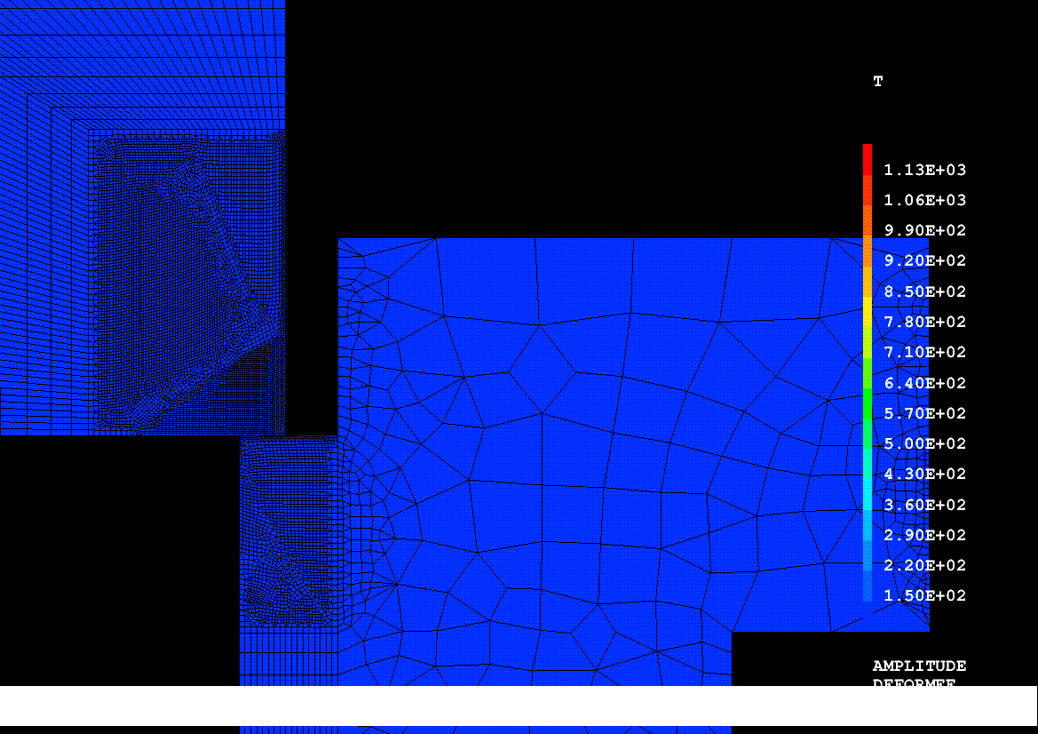
Simulation numérique du SPR
Illustration du procédé
Electrode
Electrode
Température (°C)
Paramètres opératoires
Sorties
Force de soudage - $F_{s}$
Intensité du courant - $I_{s}$
Temps de soudage - $t_{s}$
Gaine
Géométrie finale de l’assemblage soudé
Taille des zones affectées par le soudage
Cycles thermomécaniques induits par le procédé au matériau
Bouchon
Bouchon
0,5 mm
Temps de calcul d’environ 5 h

Slide 13
Simulation numérique du SPR
Validation des résultats numériques : comparaison avec l’expérience
Comparaison des zones affectées par le SPR
Courbes de déplacement expérimental et simulé
(a) Comparison of the position and dimensions of both experimental (dotted lines) and computed (solid line) HAZ of P91 weld. Computed HAZ is defined by elements submitted to temperatures higher than the temperature${Ac}_{1}$. (b) Comparison between experimental and computed plug-displacement curves.
Bon accord entre mesures expérimentales et les prédictions numériques
Notes:
Validation avec la nuance P91 données plus facile à retrouver

Slide 14
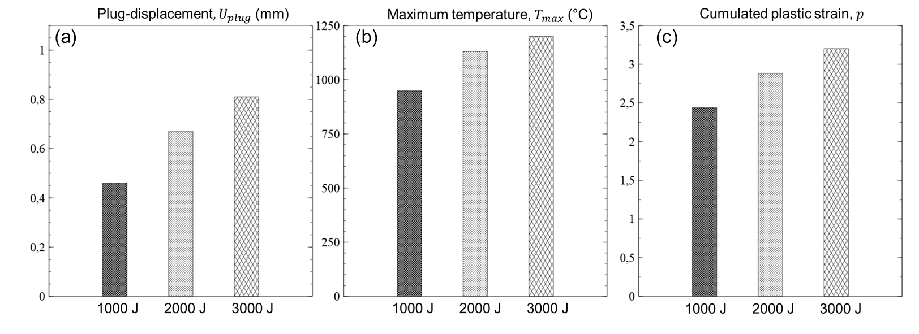
Simulation numérique du SPR : étude des paramètres opératoires
Effet de l’énergie dissipée
Numerical predictions of (a) plug-displacement, $U_{plug}$, (b) maximum temperature, $T_{max}$, and (c) cumulated plastic strain,$p$, for different dissipated energies, $E_{d}$. Values of $T_{max}$ and p are extracted from a node located at the joint plane.
Une augmentation de $E_{d}$ conduit à une augmentation de $T_{max}$.
Comme la limite d'élasticité du matériau diminue avec la température, la déformation plastique augmente lorsque $E_{d}$ augmente, de même que le déplacement du bouchon.

Slide 15
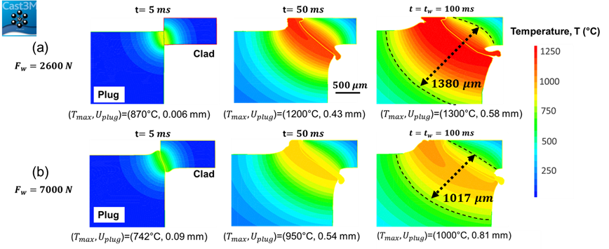
Simulation numérique du SPR : étude des paramètres opératoires
Effet de la force
Temperature field during welding obtained by imposing constant dissipated energy,$E_{d} =2500 J$, and different welding forces: (a) ${ F}_{w} = 2600 N$; (b)${ F}_{w} = 7000 N$.
Lorsqu’on applique une force plus importante, la surface de contact se déforme plus. Comme cette surface est plus importante, l’intensité du courant produit par effet Joule est plus faible, de même que la température dans la pièce soudée.
Une augmentation de${ F}_{w }$conduit à une augmentation du déplacement du bouchon .

Slide 16
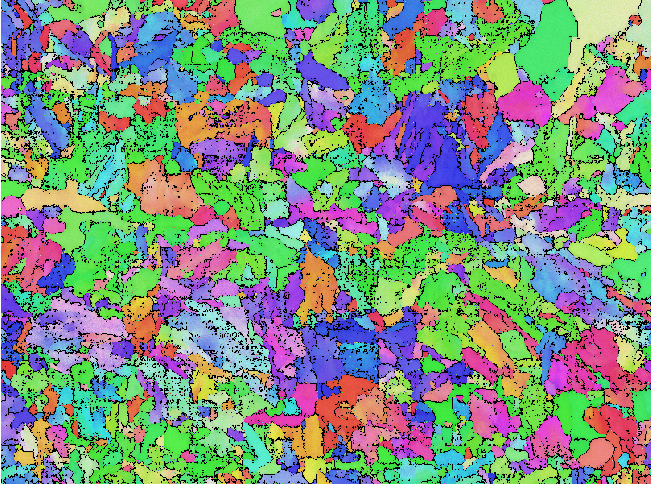
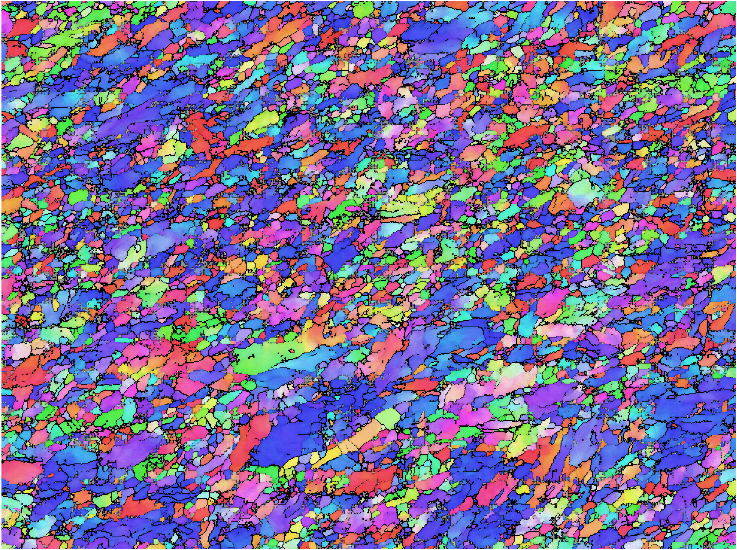
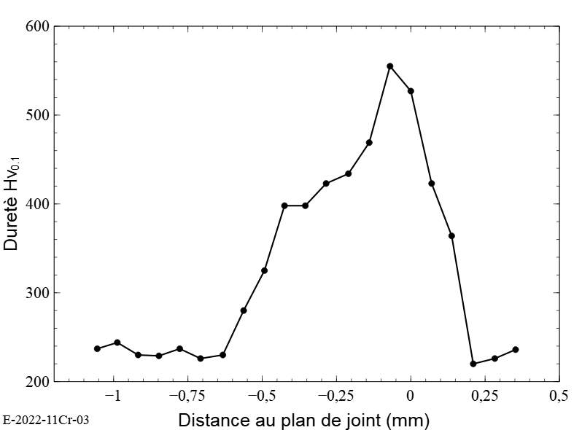
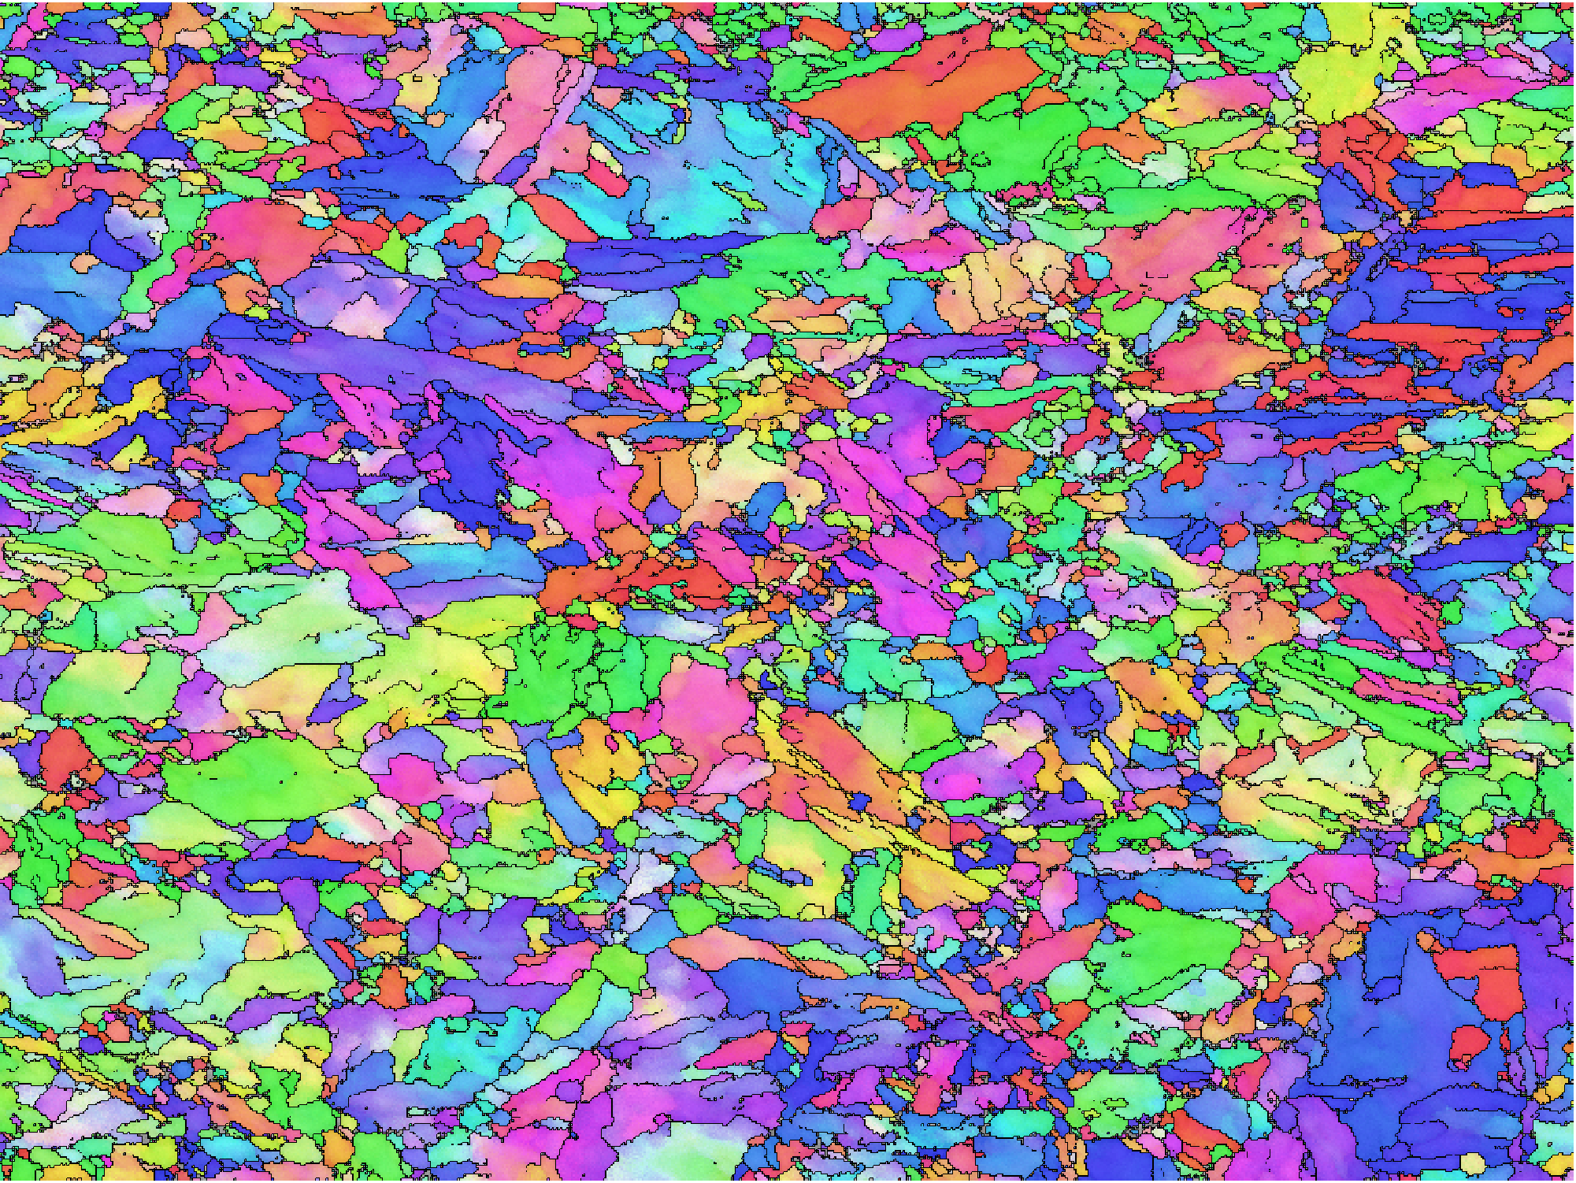
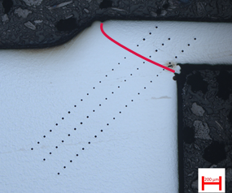
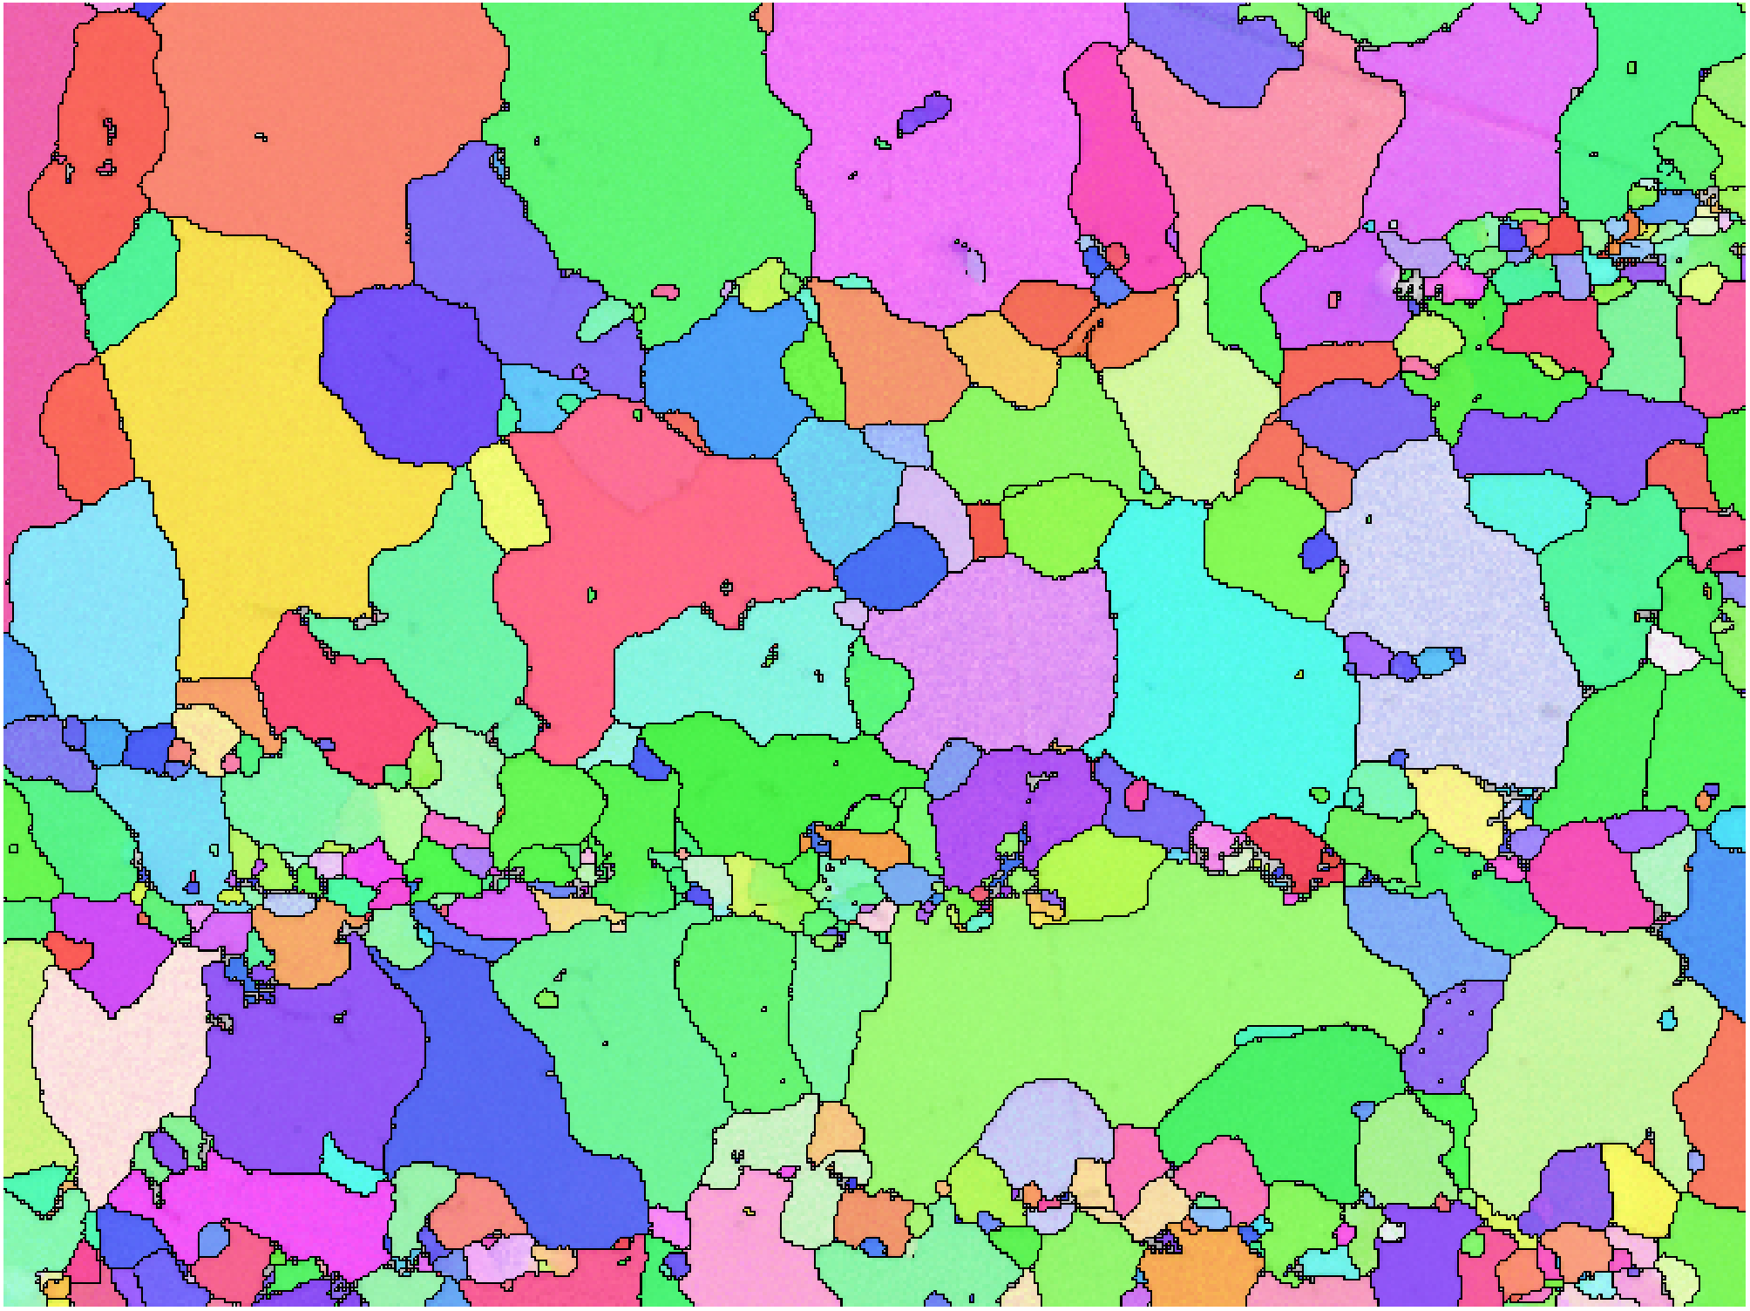
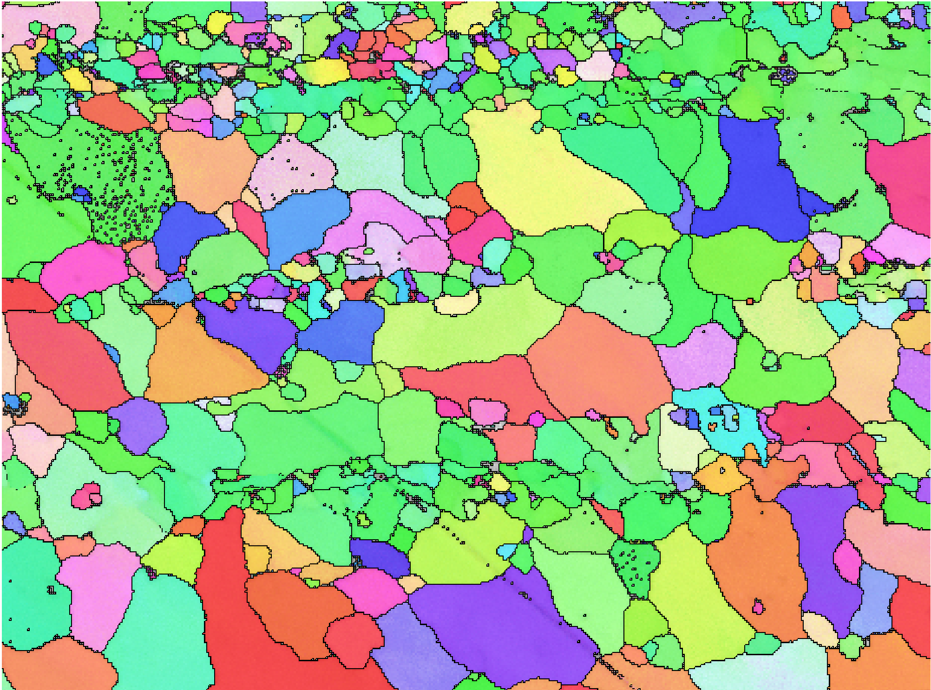
Effets des cycles thermomécaniques induits par le SPR sur la microstructure de l’acier 11Cr-ODS
Fort gradient de dureté et de microstructure tout au long de la soudure.
MB
MB
Plan de joint
Bouchon
Zone affectée par le SPR
Gaine
Cartographies EBSD IPFX (associées à la direction de filage) montrant l'évolution de la microstructure le long du joint de soudure en acier 11Cr-ODS. Corrélation entre la microstructure et les mesures de dureté.
$$10 μm$$

Slide 17
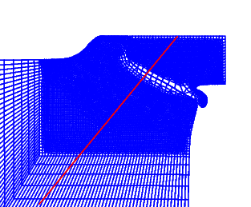
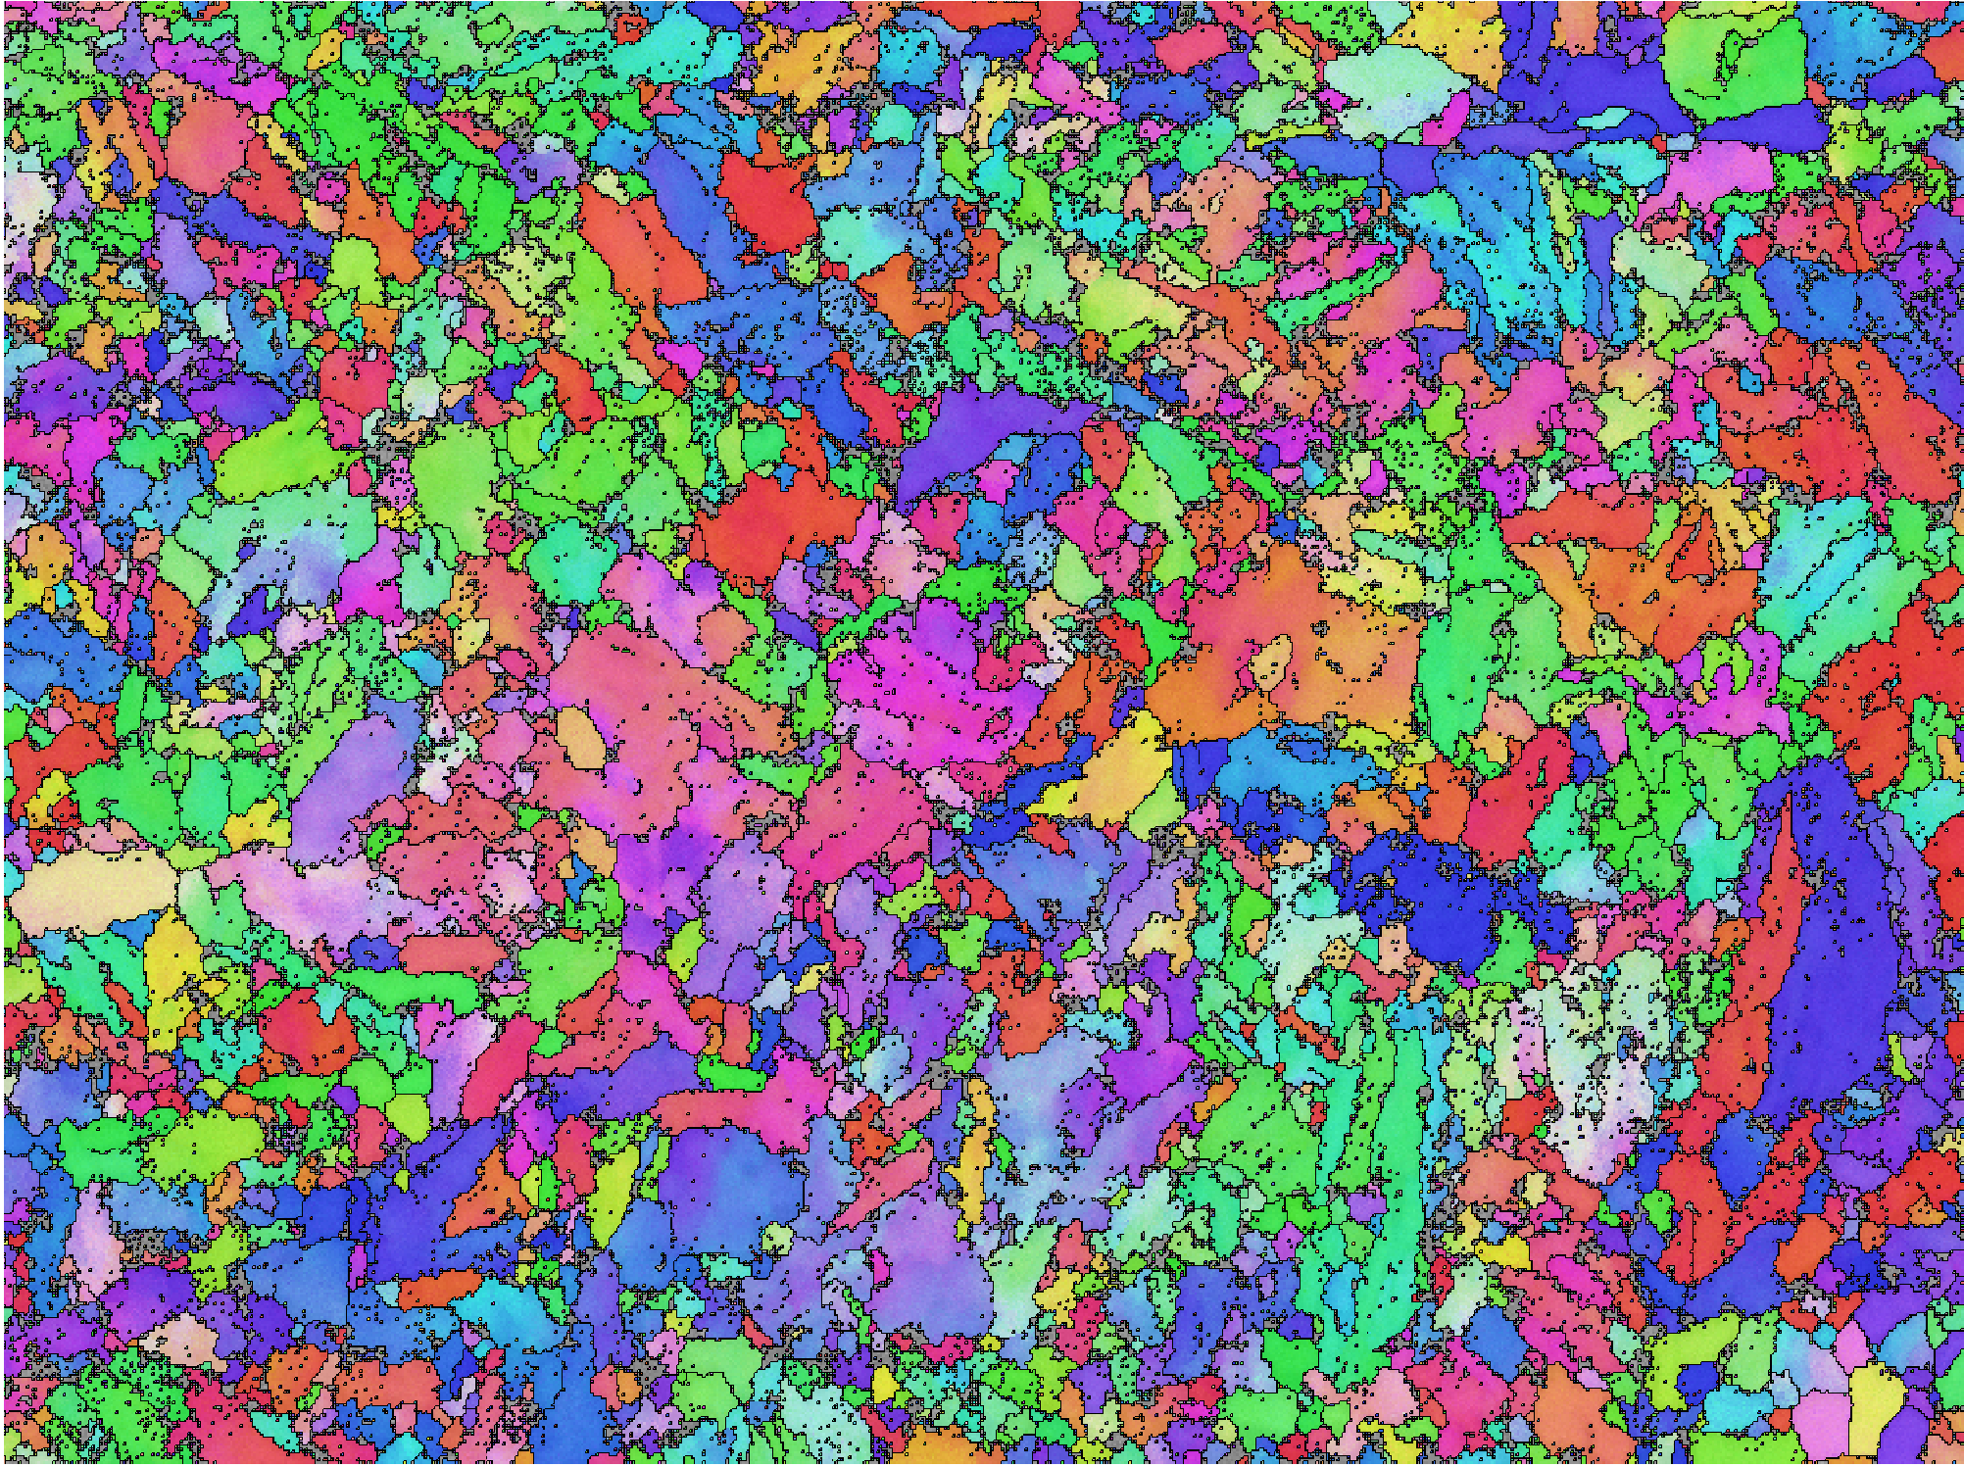
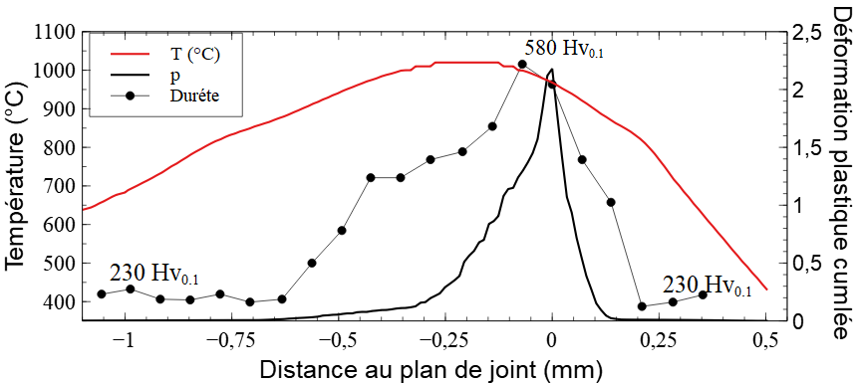
Effets des cycles thermomécaniques induits par le SPR sur la microstructure de l’acier 11Cr-ODS
$$T_{++}$$
$$0,1<ε_{p}<1$$
$$T_{++}$$
$$ε_{p}>1$$
$${Hv0,1}_{ZATM°2}$$
$$Hv0,1>{Hv0,1}_{ZATM°2}$$
$$T_{++}$$
$$ε_{p}≈0,1$$
$${Hv0,1}_{MB}≤Hv0,1≤{Hv0,1}_{ZATM°2}$$
$$T_{+}$$
$$ε_{p}=0$$
Bouchon
Gaine
$$T_{+}$$
$$ε_{p}=0$$
Cartographies EBSD IPFX (associé à la direction de filage) montrant l'évolution de la microstructure le long du joint de soudure en acier 11Cr-ODS obtenue avec les paramètres (Fs, Is, ts) =(4700 N, 12 kA, 120 ms). Corrélation entre la microstructure et les cycles thermomécaniques simulés.
$$10μm$$
$${Hv0,1}_{MB}≤Hv0,1≤{Hv0,1}_{ZATM°2}$$
$$Hv0,1={Hv0,1}_{MB}$$

Slide 18
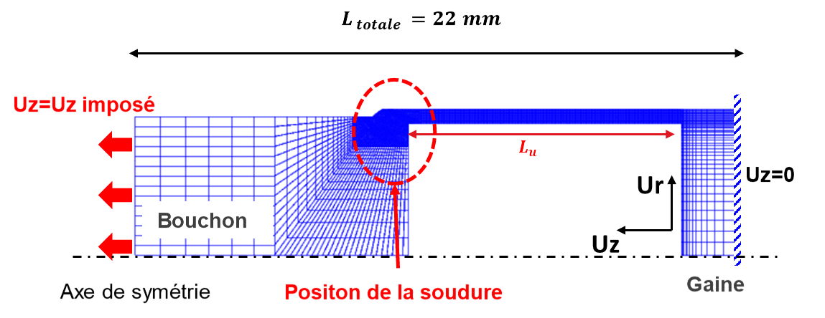
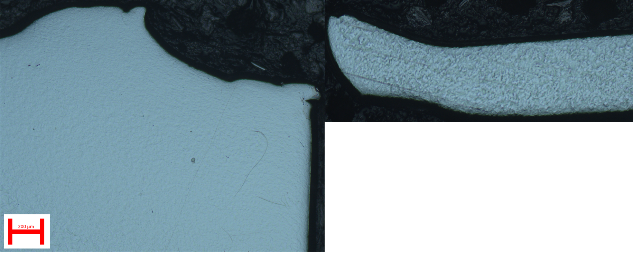
Etude de la tenue mécanique de la soudure
Essais de traction bouchon-gaine
Bouchon
Gaine
$$L_{u}=2 mm$$
Eprouvette de traction bouchon-gaine
Dimensionnement des éprouvettes bouchon-gaine
Gaine
Plan de joint
$$200 μm$$
Bouchon
Vue en coupe de l’éprouvette après essai de traction à 20°C rupture au niveau du plan de joint et de la zone affectée par le soudage coté gaine.

Slide 19
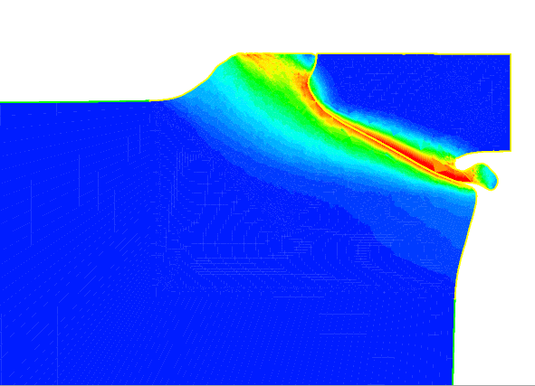
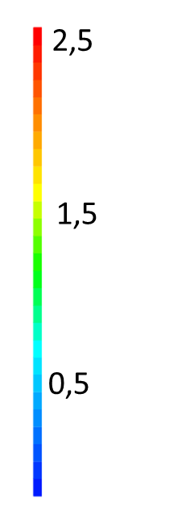
Etude de la tenue mécanique de la soudure
Simulation des essais de traction bouchon-gaine et comparaison à l’expérience
$$ρ$$
Plan de joint
Gaine
Plan de joint
Gaine
$$200 μm$$
$$500 μm$$
Bouchon
Bouchon
Vue en coupe de l’éprouvette après essai de traction à 20°C rupture au niveau du plan de joint et de la zone affectée par le soudage coté gaine.
Champs de déformation plastique cumulée après soudage
La résistance mécanique de l’assemblage soudé peut être associée à la zone subissant une grande déformation plastique et présentant des valeurs de dureté les plus élevées.
Corrélation entre les microstructures et la zone de rupture (en cours).
Effet de la manque de liaison extérieure sur l’amorçage de la fissure et la zone de la rupture (en cours).

Slide 20
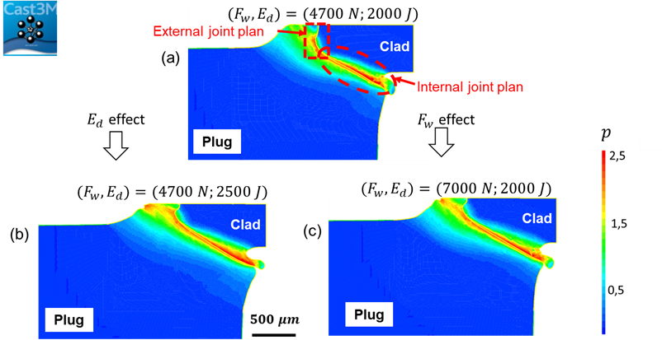
Etude de la tenue mécanique de la soudure
Effet de la force de soudage et l’énergie dissipée sur la forme du plan de joint
Comparison of the influence of the welding force, $F_{w}$, and of the dissipated energy, $E_{d}$, on the computed cumulated plastic strain,$p$, field: (a) ($F_{w},E_{d}$) = (4700 N, 2000 J); (b) ($F_{w},E_{d}$) = (4700 N, 2500 J); (c) ($F_{w},E_{d}$) = (7000 N, 2000 J).

Slide 21
Etude de la tenue mécanique de la soudure
Effet de la force de soudage et l’énergie dissipée sur la forme du plan de joint
Effet limité de la force de soudage et l’énergie sur le champ de la déformation plastique cumulée et la forme du plan de joint.
Modification de la géométrie de contact entre les pièces?
Comparison of the influence of the welding force, $F_{w}$, and of the dissipated energy, $E_{d}$, on the computed cumulated plastic strain,$p$, field: (a) ($F_{w},E_{d}$) = (4700 N, 2000 J); (b) ($F_{w},E_{d}$) = (4700 N, 2500 J); (c) ($F_{w},E_{d}$) = (7000 N, 2000 J).

Slide 22
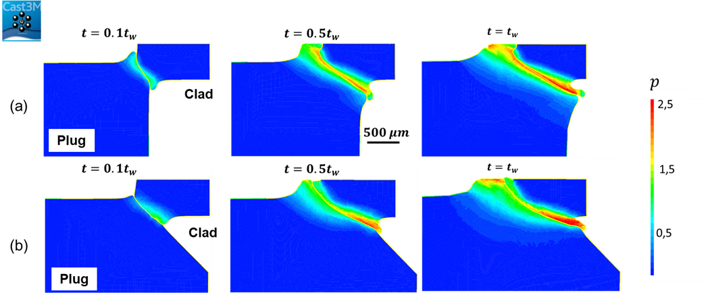
Etude de la tenue mécanique de la soudure
Optimisation de la forme du plan de joint vis-à-vis la tenue mécanique de l’assemblage soudé
Studied welding pieces
Proposed welding pieces
Effect of the geometry of welding pieces on the cumulated plastic strain field and the shape of the joint plane during welding obtained with the: (a) studied welding pieces; (b) proposed chamfered welding pieces.

Slide 23
Conclusions & perspectives
Conclusions
Développement dans Cast3M d’un modèle électro-thermo-mécanique du soudage SPR de l’assemblage bouchon-gaine d’aiguilles RNR-Na en géométrique 2D axisymétrique.
Validation du modèle par comparaison à l’expérience de :
l’étendue de la zone affectée thermiquement ;
le déplacement du bouchon au cours du soudage.
Etude numérique de l’influence des paramètres opératoires (l’énergie de soudage et force appliquée) sur les caractéristiques de la soudure :
- la température maximale et l’affaissement du bouchon augmentent quand l’énergie de soudage augmente ; - la température maximale diminue lorsque la force appliquée augmente.
Etude microstructurale de la soudure :
- évaluation et maitrise des effets du SPR sur les microstructures des soudures en acier ODS étudiés.
corrélation entre les paramètres opératoires, cycles thermomécaniques et nature de microstructure observée et propriétés
Etude de la tenue mécanique de la soudure :
à 20°C, rupture dans le plan de joint, sans doute par amorçage en périphérie extérieure.
objectif : améliorer le soudage (forgeage) dans cette zone.

Slide 24
Conclusions & perspectives
Perspectives
Optimisation de la géométrie de soudage afin d’améliorer la tenue mécanique de la soudure.
Modélisation des phénomènes métallurgiques et validation avec l’expérience.
Développement numérique complémentaire : Amélioration du remaillage avec ajout de nœuds sur les surfaces de contact de la zone remaillée afin de mieux simuler des soudures présentant un déplacement très élevé (> 1 mm).

Slide 25
Merci pour votre attention
Mohamed Mabrouki, Diogo Gonçalves, Serge Pascal, Denis BERTHEAU, Gibert Henaff , Angéline Poulon-Quintin
Contact : mohamed.mabrouki@cea.fr
Contributeurs: Elodie PONS, Jean Luc FLAMENT, Cristiano OLIVEIRA RODRIGUES (SRMA/LC2M, CEA) et Hawa BADJI (SEMT/LTA, CEA).

Slide 26
Annexes

Slide 27
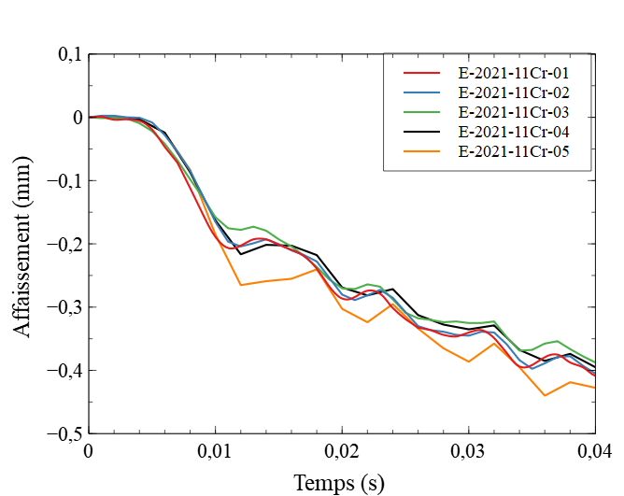
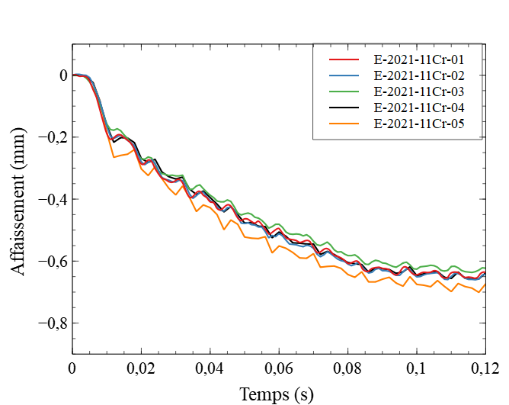
Vérification de la répétabilité des essais
Mesure de l’affaissement
Affaissement mesuré pour les essais réalisés avec l’acier 11Cr-ODS (Fs, Is, ts) =(4700 N, 13 kA, 80 ms)
Observation expérimentale
Répétabilité des essais l’affaissement final est similaire pour les essais réalisés avec les mêmes paramètres opératoires
Variation dans la cinétique de l’affaissement observée au début du soudage. Cela peut-être lié :
La géométrie du contact initial
Décalage expérimental observé lors de l’essai

Slide 28
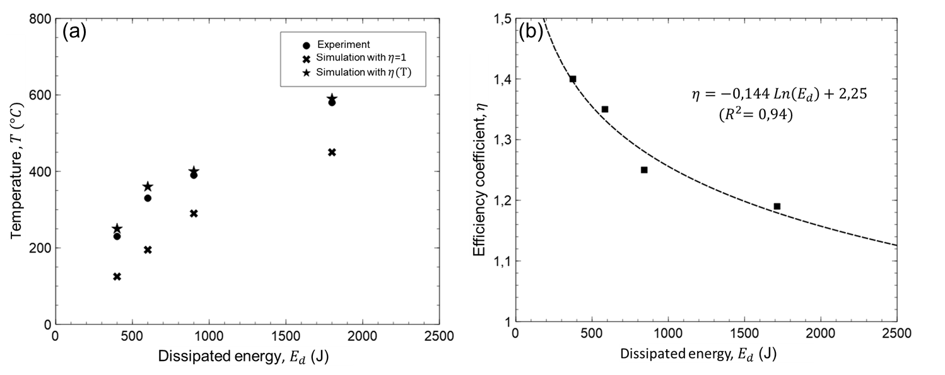
Simulation numérique du SPR
Calibration de la puissance simulée
$$P_{exp } = R\left(T\right)×I_{w}^{2}$$
$$P_{sim } = η\left(T\right)×P_{exp }$$

Slide 29
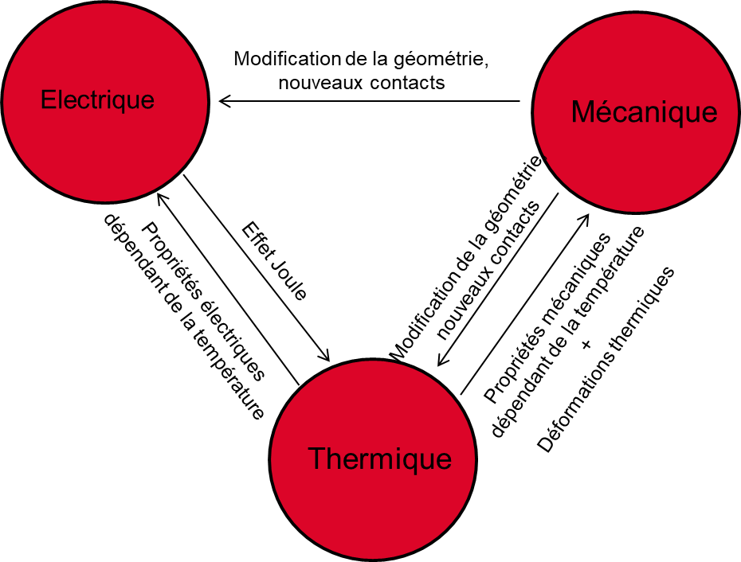
Annexe : Simulation numérique du SPR
Approche mise en place de modélisation
Simulation numérique réalisée avec Cast3M
Modélisation progressive avec la validation de chaque étape
Modèle électrothermique
→ validé
Modèle Electro-Thermo-Mécanique (ETM)
→ validé
Modèle Electro-Thermo-Métallo-Mécanique (ETMM)
Objectif : estimer la proportion des phases présentes dans chaque zones de la soudure
deuxième semestre 2022 (premier semestre 2023) (et sous condition d’avoir les bonnes propriétés métallurgiques)
Métallurgie
+
2ème semestre 2022 (début 2023)
Synthèse des phénomènes pris en compte dans le modèle développé et le couplage entre eux

Slide 30
Simulation numérique du SPR
Principaux développements numériques réalisés
Développement d’une procédure permettant de calculer la source de chaleur générée par effet joule à chaque pas de temps et de l’introduire pour résoudre l’équation de la chaleur.
Développement d’une méthode pour la prise en compte des résistances électriques de contact dans la procédure CHARTHER** de Cast3M.
Développement d’une méthode pour la prise en compte des modifications de conditions électrothermiques de contact dans la procédure PERSO1* de Cast3M.
Développement d’une procédure de remaillage automatique validée pour gérer les grandes déformations rencontrées lors du SPR. La mise en place de cette procédure a été faite dans la procédure utilisateur de Cast3M, PERSO1*.
* Procédure CHARTER : procédure permet de modifier le chargement thermique au cours des itérations du schéma de résolution non linéaire de la thermique.
** Procédure PERSO1 : procédure appelée en début et fin de pas mécanique hors de la boucle de convergence thermique mécanique (la procédure est donc exécutée une fois à chaque pas de temps). Elle permet, par exemple, de redéfinir le chargement mécanique après chaque pas de temps.

Slide 31
Simulation numérique du SPR
Principales hypothèses de la simulation numérique du soudage par résistance
Modélisation 2D axisymétrique
Modèle électrique
Analyse stationnaire avec des propriétés du matériau dépendantes de la température
Source de chaleur calculée en fonction du champ de potentiel électrique
Résistances de contact électrique entre les électrodes et les pièces à souder dépendantes de la température
Modèle thermique
Analyse transitoire non linéaire avec des propriétés du matériau dépendantes de la température
Pas d’échange thermique avec l’environnement
Résistances de contact thermique entre les électrodes et les pièces à souder dépendantes de la température
Changement de phase initialement négligé
Modèle mécanique
Analyse stationnaire non linéaire avec des propriétés du matériau dépendantes de la température
Loi de comportement élasto-plastique
Analyse en grands déplacements
Contact frottant ($μ=0,35)$entre les pièces à souder (évalué par méthode inverse)
Contact frottant ($μ=0,005)$ entre le bouchon et l’électrode de la gaine (formé au cours de déformation)
Remaillage au cours du calcul

Slide 32
Material parameters
Material parameters of the 9%Cr-ODS steel used in simulation.
$$T [°C]$$ | $$C_{p} [J∙kg^{−1}∙K^{−1}]$$ | $$σ^{e} [Ω^{−1}.mm^{−1}]$$ | $$λ \left[W∙mm^{−1}∙K^{−1}\right]$$ | $$σ_{y} [MPa]$$ | $$E [MPa]$$ | $$α \left[K^{−1}\right]$$
25 | 440 | 2000 | 0.023 | 800 | 216000 | 1.01 E-5
100 | 440 | 1900 | 0.0223 | 760 | 211000 | 1.1 E-5
200 | 510 | 1700 | 0.0249 | 720 | 205000 | 1.17E-5
300 | 560 | 1510 | 0.0263 | 680 | 190000 | 1.24 E-5
400 | 600 | 1350 | 0.0265 | 650 | 180000 | 1.31 E-5
500 | 680 | 1200 | 0.0274 | 600 | 160000 | 1.39 E-5
700 | 950 | 1000 | 0.0257 | 280 | 150000 | 1.53 E-5
800 | 780 | 900 | 0.0253 | 200 | 115000 | 1.6 E-5
900 | 680 | 850 | 0.029 | 180 | 115000 | 2.4 E-5
1000 | 620 | 800 | 0.0265 | 50 | 114000 | 2.4 E-5
1100 | 640 | 760 | 0.0273 | 10 | 90000 | 1.01 E-5
1450 | 795 | 606 | 0.0328 | 5 | 30000 | 1.1 E-5

Slide 33
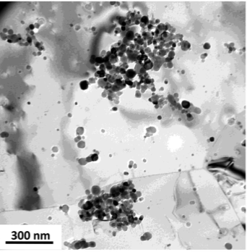
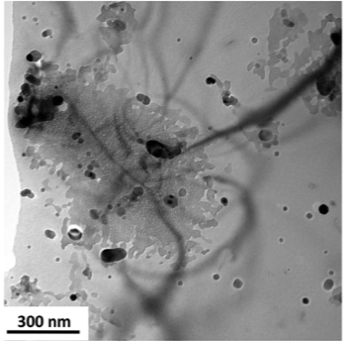
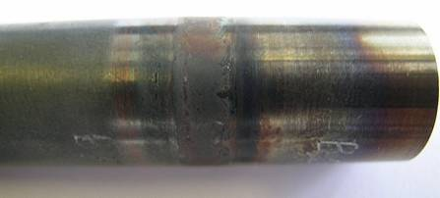
soudage des aciers ODS
Modification de la dispersion de nano-oxydes
Soudage à l’état liquide
Modification de la dispersion des oxydes & présence de porosités
a
b
Bouchon
Gaine
(Inoue, Kaito and Ohtsuka, 2008; Murty and Charit, 2008; Jerred et al., 2010)
→ Dégradation des propriétés mécaniques à haute température
Image MET de la dispersion de nano-oxydes pour une nuance 12Cr-ODS d’une soudure obtenue par friction malaxage. a) agglomération de particules et b) fusion particules (Dawson et al., 2017)
Dawson et al., 2017, Journal of Nuclear Materials 486, 129–137

Slide 34
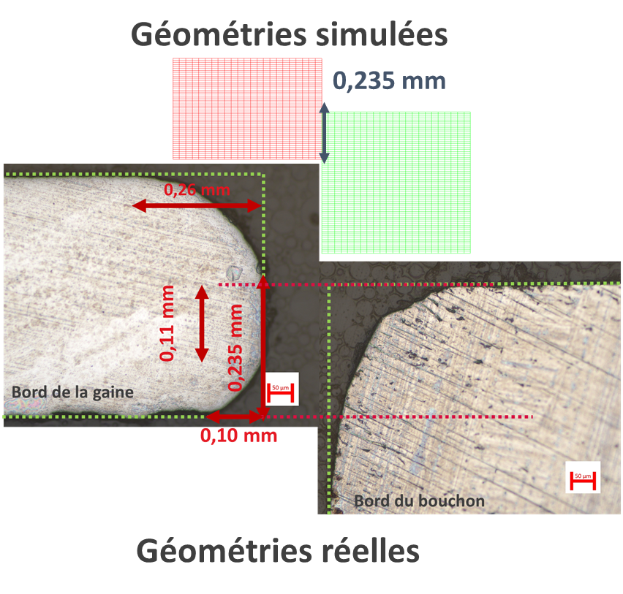
Géométrie de contact initiale
Macrographies des bords de la gaine et du bouchon avant soudage.

